Slide 1
§3
GIỚI THIỆU MICROSOFT ACCESS
GVHD: Vũ Trường
Lớp: 12^{A}…… – Tiết: ……
Ngày: ………………

Slide 2
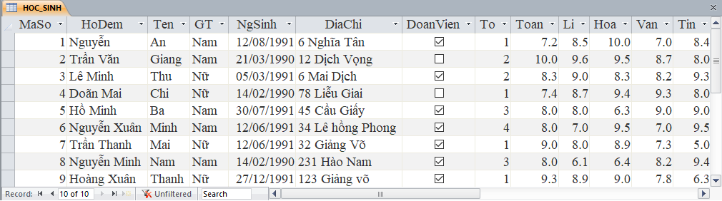

Ví dụ: Bài toán quản lý học sinh
Muốn lưu thông tin về quản lí học sinh thì xử lý như thế nào?

Slide 3
Ví dụ: Bài toán quản lý học sinh
Muốn lưu thông tin với thời gian ngắn nhất, chính xác nhất và lâu dài thì xử lý như thế nào?

Slide 4

Ví dụ: Bài toán quản lý học sinh
Giải pháp tốt nhất là chọn dùng cơ sở dữ liệu Access để quản lý, xử lý dữ liệu và lưu trữ dữ liệu lâu dài thay cho việc quản lý bằng giấy.

Slide 5
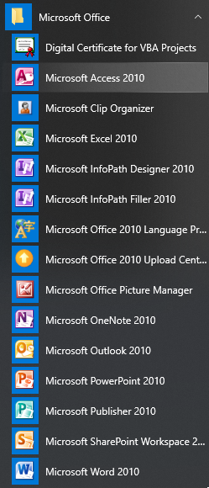

1> Hệ quản trị cơ sở dữ liệu Microsoft Access
Em biết gì về phần mềm Microsoft Access?
Phần mềm Microsoft Access (gọi tắt là Access) là hệ quản trị cơ sở dữ liệu nằm trong bộ phần mềm Microsoft Office của hãng Microsoft dành cho máy tính cá nhân và máy tính chạy trong mạng cục bộ.

Slide 6
1> Hệ quản trị cơ sở dữ liệu Microsoft Access
Phần mềm Microsoft Access có bản quyền hay không, thuộc công ty nào?
Phần mềm Microsoft Access là phần mềm có bản quyền và thuộc hãng Microsoft.

Slide 7
1> Hệ quản trị cơ sở dữ liệu Microsoft Access
Chức năng của Access là gì?
Tạo lập các cơ sở dữ liệu và lưu trữ chúng trên các thiết bị nhớ.
Tạo biểu mẫu để cập nhật dữ liệu, tạo báo cáo thống kê, tổng kết hay những mẫu hỏi để khai thác dữ liệu trong CSDL, giải quyết các bài toán quản lí.

Slide 8

1> Hệ quản trị cơ sở dữ liệu Microsoft Access
a) Giới thiệu Microsoft Access
Phần mềm Microsoft Access (gọi tắt là Access) là hệ quản trị cơ sở dữ liệu nằm trong bộ phần mềm Microsoft Office của hãng Microsoft dành cho máy tính cá nhân và máy tính chạy trong mạng cục bộ.
b) Chức năng của Microsoft Access
Tạo lập các cơ sở dữ liệu và lưu trữ chúng trên các thiết bị nhớ.
Tạo biểu mẫu để cập nhật dữ liệu, tạo báo cáo thống kê, tổng kết hay những mẫu hỏi để khai thác dữ liệu trong CSDL, giải quyết các bài toán quản lí.

Slide 9
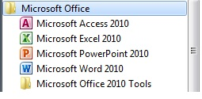


2> Một số thao tác cơ bản
a) Khởi động Microsoft Access
Cách 1: Từ bảng chọn Windows Start: nháy chuột Start/ (All) Programs/ Microsoft Office/ Microsoft Access 2010.
Cách 2: Từ biểu tượng shortcut của Access: double click vào biểu tượng trên màn hình Desktop (nếu có).
Tùy theo phiên bản Windows, Office mà có cách khởi động khác nhau.

Slide 10
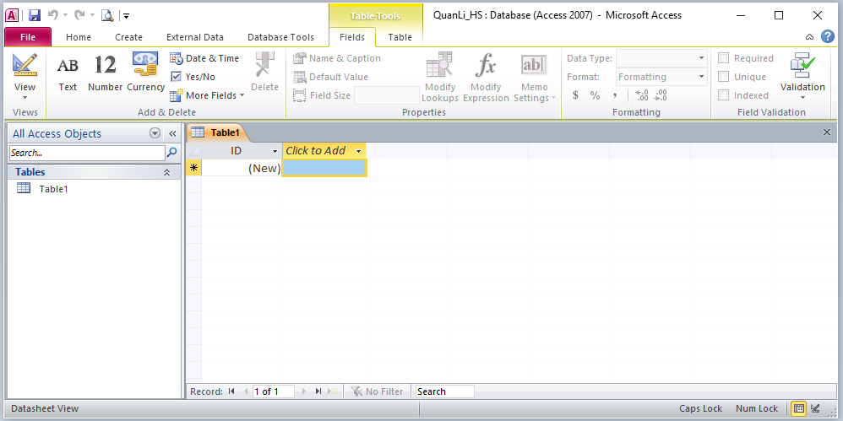
2> Một số thao tác cơ bản
b) Giới thiệu màn hình làm việc
Thanh Ribbon: chứa các biểu tượng (icon) đại diện cho một hành động nào đó mà khi người sử dụng nhấn vào thì nó sẽ thực hiện. Vùng hiển thị của thanh công cụ trong những phiên bản Microsoft Access trước đây sẽ được dùng để hiển thị thanh Ribbon trong phiên bản Microsoft Access 2010. Ứng với mỗi đối tượng mà chúng ta làm việc, thanh Ribbon sẽ tự động thay đổi cho phù hợp với đối tượng tương ứng.

Slide 11
2> Một số thao tác cơ bản
c) Tạo cơ sở dữ liệu mới
Bước 1: Khởi động Access 2010.

Slide 12
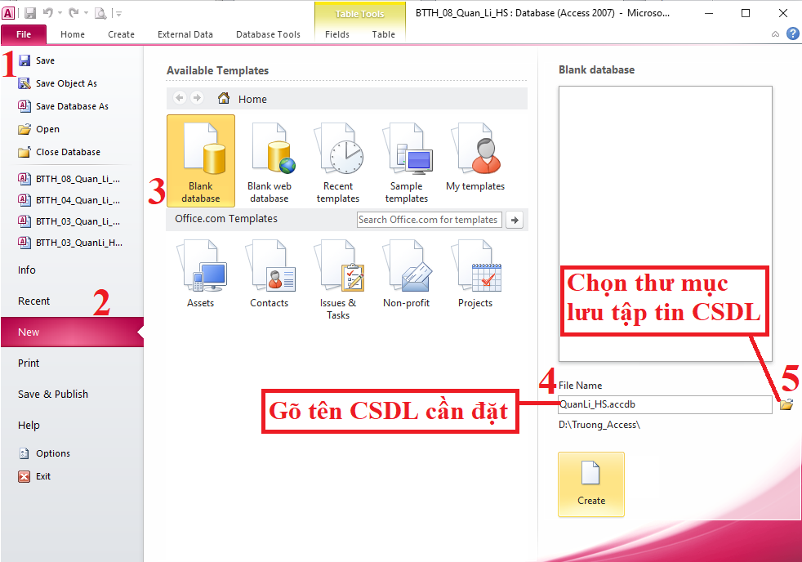
2> Một số thao tác cơ bản
c) Tạo cơ sở dữ liệu mới
Bước 2: Click File => New => Blank database. Nhập tên cần đặt vào ô File Name. Click vào biểu tượng bên cạnh ô File Name để chọn thư mục lưu cơ sở dữ liệu.

Slide 13
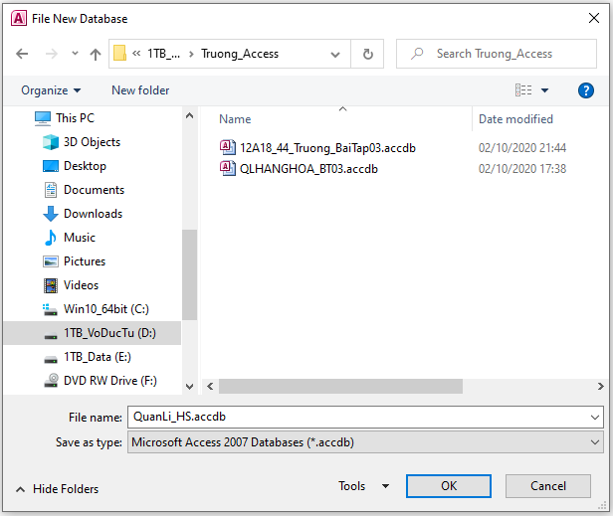
2> Một số thao tác cơ bản
c) Tạo cơ sở dữ liệu mới
Bước 3: Xuất hiện một hộp thoại, chọn thư mục lưu cơ sở dữ liệu, sau đó click OK.

Slide 14
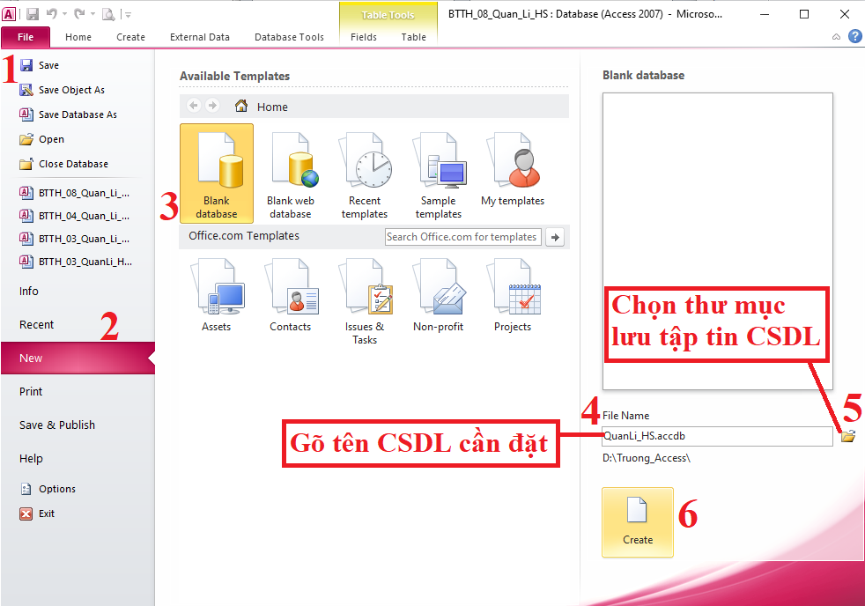
2> Một số thao tác cơ bản
c) Tạo cơ sở dữ liệu mới
Bước 4: Click biểu tượng Create.

Slide 15
2> Một số thao tác cơ bản
c) Tạo cơ sở dữ liệu mới
Cơ sở dữ liệu sau khi đã tạo xong.

Slide 16
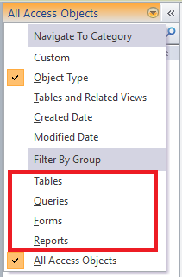
2> Một số thao tác cơ bản
d) Các đối tượng chính của Access
Bảng (Tables): dùng để lưu dữ liệu. Mỗi bảng chứa thông tin về một chủ thể xác định và bao gồm nhiều hàng, mỗi hàng chứa các thông tin về một cá thể xác định của chủ thể đó.
Mẫu hỏi (Queries): dùng để sắp xếp, tìm kiếm và kết xuất dữ liệu xác định từ một hoặc nhiều bảng.
Biểu mẫu (Forms): giúp tạo giao diện thuận tiện cho việc nhập hoặc hiển thị thông tin.
Báo cáo (Reports): được thiết kế để định dạng, tính toán, tổng hợp các dữ liệu được chọn và in ra.

Slide 17
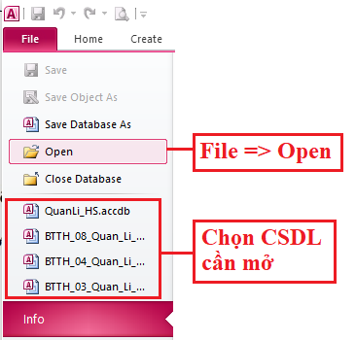
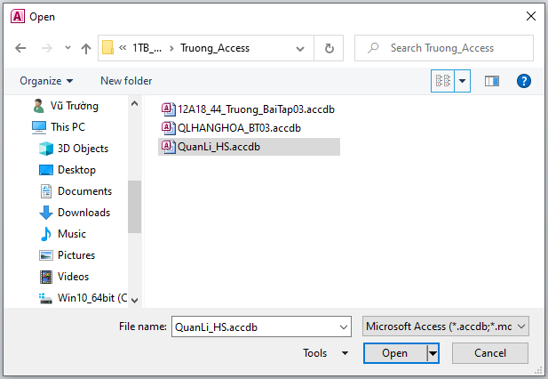
2> Một số thao tác cơ bản
e) Mở cơ sở dữ liệu đã có
Cách 1: Double click vào tên CSDL muốn mở.
Cách 2: Click chuột vào tên của CSDL (nếu có trong cửa sổ File).
Cách 3: Chọn lệnh File => Open rồi tìm CSDL muốn mở lên. Chọn Open.

Slide 18
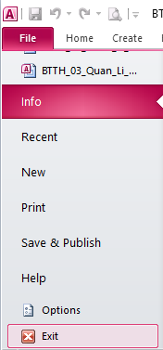

2> Một số thao tác cơ bản
f) Kết thúc phiên làm việc
Cách 1: Chọn File => Exit.
Cách 2: Nháy nút X ở góc trên bên phải màn hình làm việc của Access.

Slide 19
2> Một số thao tác cơ bản
a) Khởi động Microsoft Access
Cách 1: Từ bảng chọn Windows Start: nháy chuột Start/ (All) Programs/ Microsoft Office/ Microsoft Access 2010.
Cách 2: Từ biểu tượng shortcut của Access: double click vào biểu tượng trên màn hình Desktop (nếu có).
b) Giới thiệu màn hình làm việc
Thanh Ribbon: chứa các biểu tượng (icon) đại diện cho một hành động nào đó mà khi người sử dụng nhấn vào thì nó sẽ thực hiện. Vùng hiển thị của thanh công cụ trong những phiên bản Microsoft Access trước đây sẽ được dùng để hiển thị thanh Ribbon trong phiên bản Microsoft Access 2010. Ứng với mỗi đối tượng mà chúng ta làm việc, thanh Ribbon sẽ tự động thay đổi cho phù hợp với đối tượng tương ứng.

Slide 20
2> Một số thao tác cơ bản
c) Tạo cơ sở dữ liệu mới
Bước 1: Khởi động Access 2010.
Bước 2: Click File => New => Blank database. Nhập tên cần đặt vào ô File Name. Click vào biểu tượng bên cạnh ô File Name để chọn thư mục lưu cơ sở dữ liệu.
Bước 3: Xuất hiện một hộp thoại, chọn thư mục lưu cơ sở dữ liệu, sau đó click OK.
Bước 4: Click biểu tượng Create.
d) Các đối tượng chính của Access
Bảng (Tables): dùng để lưu dữ liệu. Mỗi bảng chứa thông tin về một chủ thể xác định và bao gồm nhiều hàng, mỗi hàng chứa các thông tin về một cá thể xác định của chủ thể đó.
Mẫu hỏi (Queries): dùng để sắp xếp, tìm kiếm và kết xuất dữ liệu xác định từ một hoặc nhiều bảng.
Biểu mẫu (Forms): giúp tạo giao diện thuận tiện cho việc nhập hoặc hiển thị thông tin.
Báo cáo (Reports): được thiết kế để định dạng, tính toán, tổng hợp các dữ liệu được chọn và in ra.

Slide 21
2> Một số thao tác cơ bản
e) Mở cơ sở dữ liệu đã có
Cách 1: Double click vào tên CSDL muốn mở.
Cách 2: Click chuột vào tên của CSDL (nếu có trong cửa sổ File).
Cách 3: Chọn lệnh File => Open rồi tìm CSDL muốn mở lên. Chọn Open.
f) Kết thúc phiên làm việc
Cách 1: Chọn File => Exit.
Cách 2: Nháy nút X ở góc trên bên phải màn hình làm việc của Access.

Slide 22
Tiết học đã kết thúc
Cám ơn
quý thầy/cô đã tham dự
Thân ái
chào các em

